Slide 1
Français
9
classe
Thème de la leçon:
On l’appelle «l’or blanc»
L’agriculture de l’Ouzbékistan

Slide 2
Plan de la leçon:
1
3
L’économie de l’Ouzbékistan
«L’or blanc»
2
Activités

Slide 3
Lisez le texte
Relevez ce qui est le plus important dans la vie économique et sociale du pays.
L’économie de l’Ouzbékistan est principalement basée sur l’agriculture.
Les 2/3 du territoire y sont consacrés. Les conditions climatiques et géographiques, les traditions de la population favorisent la culture du coton,
des céréales, des arbres fruitiers et des légumes mais surtout l’élevage, des vers à soie. L’Ouzbékistan est l’un des exportateurs mondiaux de coton.

Slide 4
«L’or blanc»
Au printemps, on laboure les champs. Ensuite, on sème les graines de coton. Le bon soleil et la pluie font pousser de petits cotonniers. Entre les rangées de cotonniers, il y a des sillons pour l’arrosage. Les agriculteurs s’occupent de mettre des engrais.
Les cotonniers grandissent, leurs feuilles poussent, puis ils ont de jolies ﬂeurs blanches, roses et jaunes.

Slide 5
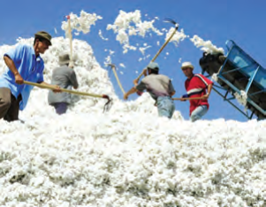
«L’or blanc»
C’est l’été. Les ﬂeurs se transforment en capsules. Les capsules mûrissent et sèchent.En automne, les feuilles sèchent aussi, les capsules s’ouvrent et qu’est-ce qu’on voit sortir de chaque capsule? De la neige?
Non, c’est du coton, du beau coton, blanc comme neige, c’est la richesse de notre Patrie et c’est pour quoi on l’appelle
«l’or blanc».

Slide 6
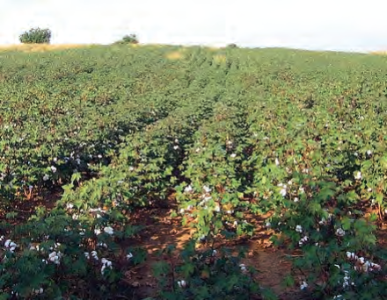
«L’or blanc»
Les paysans cueillent le coton à la main. C’est un travail très dur et très long. Les agriculteurs cultivent et récoltent le coton avec des machines agricoles.
Tous les travaux des champs sont mécanisés.

Slide 7
L’agriculture de l’Ouzbékistan
L’indépendance a changé la structure de l’agriculture: les kolkhozes et les sovkhozes ont disparu, la terre a été privatisée. Les fermiers sont devenus propriétaires de la terre.
Ils travaillent la terre d’après les lois adoptées par le gouvernement et par le président. Ils doivent les suivre.

Slide 8
L’agriculture de l’Ouzbékistan
Les paysans ouzbeks adorent la terre! Ils savent bien la cultiver. Après chaque récolte, pour que le sol soit fertile on le laboure, on y met des engrais et on l’arrose.
L’agriculture en Ouzbékistan est intensive?

Slide 9
L’agriculture de l’Ouzbékistan
Dans chaque région, on cultive et produit tout ce que tu as dit. Mais chaque région a sa spécialité. Par exemple, les melons de Khorezme, de Syr-Daria, les fruits et les légumes de la vallée de Fergana sont très bons, et ils sont même exportés!
Lola: Il faut noter aussi que le riz de Khorezm est très apprécié en Asie Centrale.

Slide 10
L’agriculture de l’Ouzbékistan
La production de blé était faible chez nous. Maintenant on sème plus de céréales: 47% au lieu de 20% de la terre cultivée.
Grâce à cela, l’Ouzbékistan devient un Etat autonome en blé. Chaque année, nous augmentons la production de blé. Nos importations de céréales a diminué et bientôt nous serons «autonome en blé».

Slide 11
Attention!
*extensif = culture légère
*intensif = culture industrialisée, avec machine

Slide 12
Page de grammaire
Les pronoms relatifs (rappel)
Je lis un roman. Il est intéressant.
Je lis un roman qui est intéressant.
Il prépare le devoir. Le professeur lui a donné ce devoir.
Il prépare le devoir que le professeur lui a donné.
Ce restaurant se trouve dans la rue Navoï. J’habite cette rue.
Ce restaurant se trouve dans la rue Navoï où j’habite.

Slide 13
Règle
Les pronoms relatifs
«qui» – remplace le sujet
«que» – remplace le complément direct
«où» – remplace le complément de lieu
«dont» – remplace le complément direct suivi de la préposition «de».

Slide 14
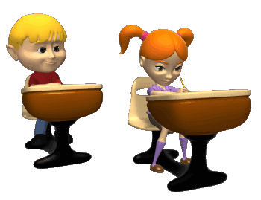
Attention!
Les pronoms relatifs composés «auquel», «à la quelle», «auxquels», «auxquelles» sont les compléments indirects des verbes régis par la préposition «à».

Slide 15
Exemple
Le jeune homme auquel tu parles est mon ami.
(parler à quelqu’un)
Lola est la jeune ﬁlle à laquelle pense Nozim.
(penser à quelqu’un)
Voici les enfants auxquels je raconte des histoires.
(raconter à quelqu’un)
Les jeunes ﬁlles auxquelles on offre des ﬂeurs sont contentes. (offrir à quelqu’un)

Slide 16
La forme de ce pronom relatif dépend de l’antécédent
Quel est l’antécédent de:
auquel? – Le jeune homme, lui, il
à laquelle? – La jeune ﬁlle, elle, elle
auxquels? – Les enfants, eux, ils
auxquelles? – Les jeunes ﬁlles, elles, elles
Remarque:
si l’antécédent est un nom de personne, on peut utiliser «à qui».

Slide 17
Travaillez vous-même
A)
Que signifie «l’or blanc»? Quel est son synonyme? Pourquoi appelle-t-on le coton «l’or blanc»?
Fabriquez 1 fiche botanique sur le coton pour vos amis français.
Qu’avez-vous appris sur l’agriculture en Ouzbékistan?
B) Acivité 3 page 51.

Slide 18
Merci pour votre attention!!!

